Slide 1
MAESTRÍA EN GESTIÓN DE CALIDAD Y PRODUCTIVIDAD
PROMOCIÓN XIII
PROYECTO DE GRADO
TEMA: “DISEÑO, DOCUMENTACIÓN E IMPLEMENTACIÓN DE UN SISTEMA DE MEDICIÓN PARA LOS PROCESOS DE PUNTO ECUADOR”
AUTOR: CASTRO DÁVILA, EDITH MARISOL
TUTOR: ING. D‘ AMBROSIO V., GIOVANNI
SANGOLQUÍ, 13 DE AGOSTO DE 2015

Slide 2




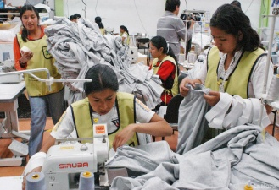

PUNTO ECUADOR

Slide 3
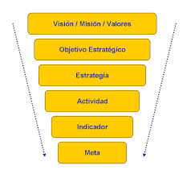



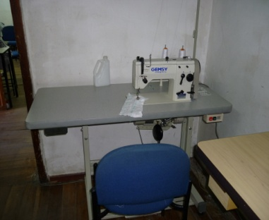
PROBLEMA

Slide 4
OBJETIVOS
Objetivo general
Contribuir al mejoramiento del desempeño de los procesos en la Cooperativa de Producción Textil Artesanal Punto Ecuador a través de la elaboración del Manual de Procesos que permita su estandarización y medición.
Objetivos específicos
Diagnosticar la situación actual de Punto Ecuador para conocer las ventajas potenciales y los factores de riesgo.
Diseñar los procesos actuales que faciliten la comprensión de los objetivos, políticas, estructuras y funciones de cada área de la organización.
Mejorar los procesos que se llevan a cabo, con el propósito de eliminar las actividades que no agregan valor y evitar el desperdicio de recursos.

Slide 5
OBJETIVOS
Establecer un sistema de medición para los procesos, que pueda ser monitoreado continuamente y proporcione información oportuna para la toma de decisiones.
Elaborar el Manual de procesos que se convierta en una guía de los principales procesos de la organización con un comportamiento estable, que genere productos de calidad homogénea a costos moderados.
Socializar la documentación generada con el personal de cada área, lo que permitirá su adecuada comprensión, unificación de criterios y su cabal cumplimiento.

Slide 6
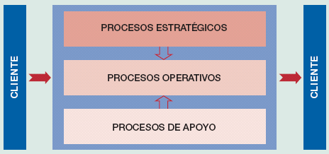
MARCO TEÓRICO
Proceso
Elementos del proceso
Tipos de procesos
Mapa de procesos
Diagrama de flujo de procesos
Manual de procesos

Slide 7

METODOLOGÍA DE LA INVESTIGACIÓN
Investigación exploratoria
Métodos :
- Inductivo
- Deductivo
Técnicas:
  - Observación
  - Entrevista

Slide 8
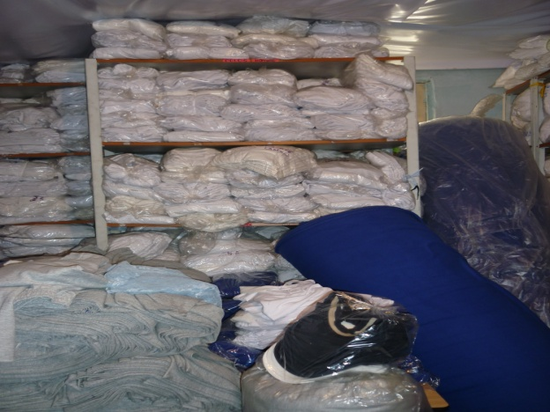
SITUACIÓN ACTUAL
VENTAJAS POTENCIALES
Producción
Talento humano
Estatuto actualizado

Slide 9

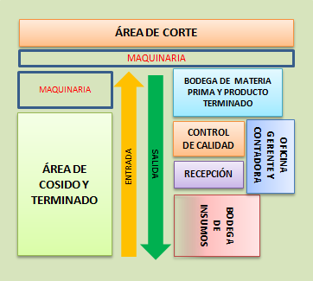
SITUACIÓN ACTUAL
FACTORES DE RIESGO
Infraestructura e instalaciones
Convenio tripartito de cooperación económica y técnica interinstitucional
Normativa y reglamentación interna
Inventarios
Bodega
Clima laboral
Archivo institucional

Slide 10
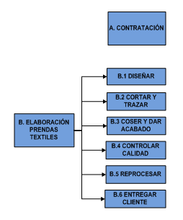
PROCESOS OPERATIVOS

Slide 11

PROCESOS OPERATIVOS
A. Contratación
- Registro de clientes atendidos
- Encuesta de satisfacción
- Sector privado

Slide 12


PROCESOS OPERATIVOS
B. Elaboración prenda textil
B.1 Diseñar
- Inventario de patrones por modelos y tallas
B.2 Cortar y trazar
- Desperdicio de tela
B.3 Coser y dar acabado
- Registro diario de la producción textil

Slide 13

PROCESOS OPERATIVOS
B. Elaboración prenda textil
B.4 Controlar calidad
- Registro de prendas de vestir con falla
B.5 Reprocesar
- Registro de prendas textiles reprocesadas
B.6 Entrega al cliente
- Calendarización de entregas

Slide 14
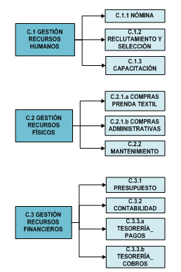
PROCESOS DE APOYO

Slide 15

PROCESOS DE APOYO
C1. Gestión de recursos humanos
C.1.1 Nómina
- Capacidad económica
C.1.2 Reclutamiento y selección de personal
- Perfil del puesto
C.1.3 Capacitación
- Necesidades
- Cronograma

Slide 16


PROCESOS DE APOYO
C2. Gestión de recursos materiales
C.2.1.a Compras Prenda Textil y
C.2.1.b Compras Administrativas
- Registro de ingresos
- Registro de salidas
- Detalle de proveedores calificados
C.2.2 Mantenimiento
- Registro de mantenimientos actuales y próximos

Slide 17

PROCESOS DE APOYO
C3. Gestión de recursos financieros
C.3.1 Presupuesto
- Porcentaje de ejecución
C.3.2 Contabilidad
- Registro oportuno
C.3.3.a Tesorería pagos y C.3.3.b Tesorería cobros
- Detalle de clientes
- Detalle de proveedores

Slide 18
Manual de procesos
Introducción
Objetivos
Alcance
Glosario de términos
Mapa de procesos
Catálogo de procesos
Caracterización de procesos
Descripción de actividades
Indicadores de procesos
Diagramas de flujo de procesos

Slide 19
conclusiones
En “Punto Ecuador” no se realizan procesos estratégicos, únicamente procesos operativos y de apoyo.
“Punto Ecuador” dispone de personal con sólidos conocimientos y experiencia, lo que garantiza idoneidad y competencia en las funciones que realiza la Gerente y las socias en lo que a producción textil se refiere.
Las instalaciones de la cooperativa no cumplen con los espacios mínimos requeridos, condiciones de iluminación adecuadas, siendo su distribución poco funcional.
“Punto Ecuador” no dispone de un reglamento interno que regule sus actividades administrativas, financieras y de producción; así como, de direccionamiento estratégico, que facilitan adoptar una posición altamente competitiva en el mercado nacional.

Slide 20
conclusiones
Al no disponer de procesos definidos se evidencia que en “Punto Ecuador” no existe un control de inventarios de materia prima y productos terminados, que permita mantener bajos costos de abastecimiento, un nivel adecuado de inventario y satisfacer oportunamente la demanda; la materia prima no es debidamente ordenada y clasificada, lo que impide conocer las cantidades exactas y el estado en el que se encuentra.
Los procesos operativos y de apoyo de “Punto Ecuador” presentan actividades que requieren ser modificadas o corregidas, porque no contribuyen a su desarrollo normal.
“Punto Ecuador” no dispone de un manual de procesos, lo que no permite una mejora continua, la eliminación de actividades que no agregan valor y la optimización del uso de los recursos humanos, financieros y materiales.

Slide 21
recomendaciones
Establecer procesos estratégicos para “Punto Ecuador”, lo que permitirá analizar y presentar respuestas a las necesidades y condicionantes de la sociedad y del mercado textil.
Considerar los procesos mejorados descritos en el Manual de Procesos de “Punto Ecuador”, que constituye una guía para la adecuada ejecución de las actividades que realiza el personal.
Implementar y dar seguimiento a los indicadores de procesos, para establecer las metas (límite inferior, límite superior y aceptable), lo que permitirá el continuo mejoramiento de los procesos.

Slide 22
Gracias por su gentil atención

